Slide 1
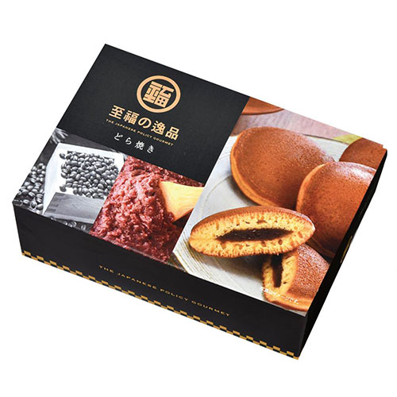
【提案書】
至福の逸品 どら焼き8個組 ※税率8％
特徴
やわらかくもっちりとした食感がくせになるどら焼き8個。至福の逸品シリーズらしい高級感のあるパッケージデザインで贈答用からイベント特典用まで、幅広くご利用いただけます。
納期
納期スペース
仕様
包装：化粧箱入り
注意事項：賞味期間：120日間(常温)
お見積
お見積りスペース

